Slide 1

AG du CFCOT
8 novembre 2016
Un bureau pour 4 ans

Slide 2
Membres élus
Hervé | Thomazeau | Président
Pierre Christophe | Journeau Glorion | Secrétaire Général Secrétaire Général adjoint
Gilles | Marcillaud | Trésorier
Philippe | Adam | PUPH
Emmanuel | Baulot | PUPH
Laurent | Galois | PUPH
Pierre | Mansat | PUPH
Alain Charles | Masquelet | PUPH
Norbert | Passuti | PUPH
Jean-Christophe | Bel | PH
Philippe | Boisrenoult | PH
François | Loubignac | PH
Cécile | Nérot | PH
Arnaud | Blamoutier | Libéral
Henri | Mathevon | Libéral
Jean-Paul | Vigroux | Libéral

Slide 3
Membres es-qualité
Patricia | Thoreux | s.section CNU
Philippe | Hernigou | Président CNPSOFCOT
Benoit | de Billy | Collège de Pédiatrie
Marc Olivier | Gauci | CJO
Coordinateurs inter-régionaux DES (invités permanents)
François | Gouin | Ouest et coordinateur national
Daniel | Molé | Est
Franck | Dujardin | Nord-Normandie
Pascal | Bizot | IDF
Guillaume | Herzberg | Rhônes-Alpes
Georges | Curvale | Sud-Est
Pierre | Mansat | Sud-Ouest

Slide 4

Membres invités
Antoine | Poichotte | Site internet
Jean | Brilhault | Responsable Cours
Dominique | Chauveaux | EBOT EUMS
Charles | Court | Secrétaire Général CNP SOFCOT
Emmanuel | Masmejean | DFMS-DFMSA
Sylvain | Terver | Francophonie
Raphaël | Vialle | Centre de Documentation
Philippe | Hardy | OTSR

Slide 5
Ordre du jour
Résultats de l’examen 2016: S Boisgard (Jury)
  dates de l’examen 2017
Modifications des statuts: P Journeau
  devenir membre du collège, membre formateur
La réforme du 3e cycle: H Thomazeau
La plate-forme eTGW: M.O Gauci, A Poichotte
Cartographie des centres agréés DES(C): F Gouin
Le trésorier: G Marcillaud
Questions diverses

Slide 6
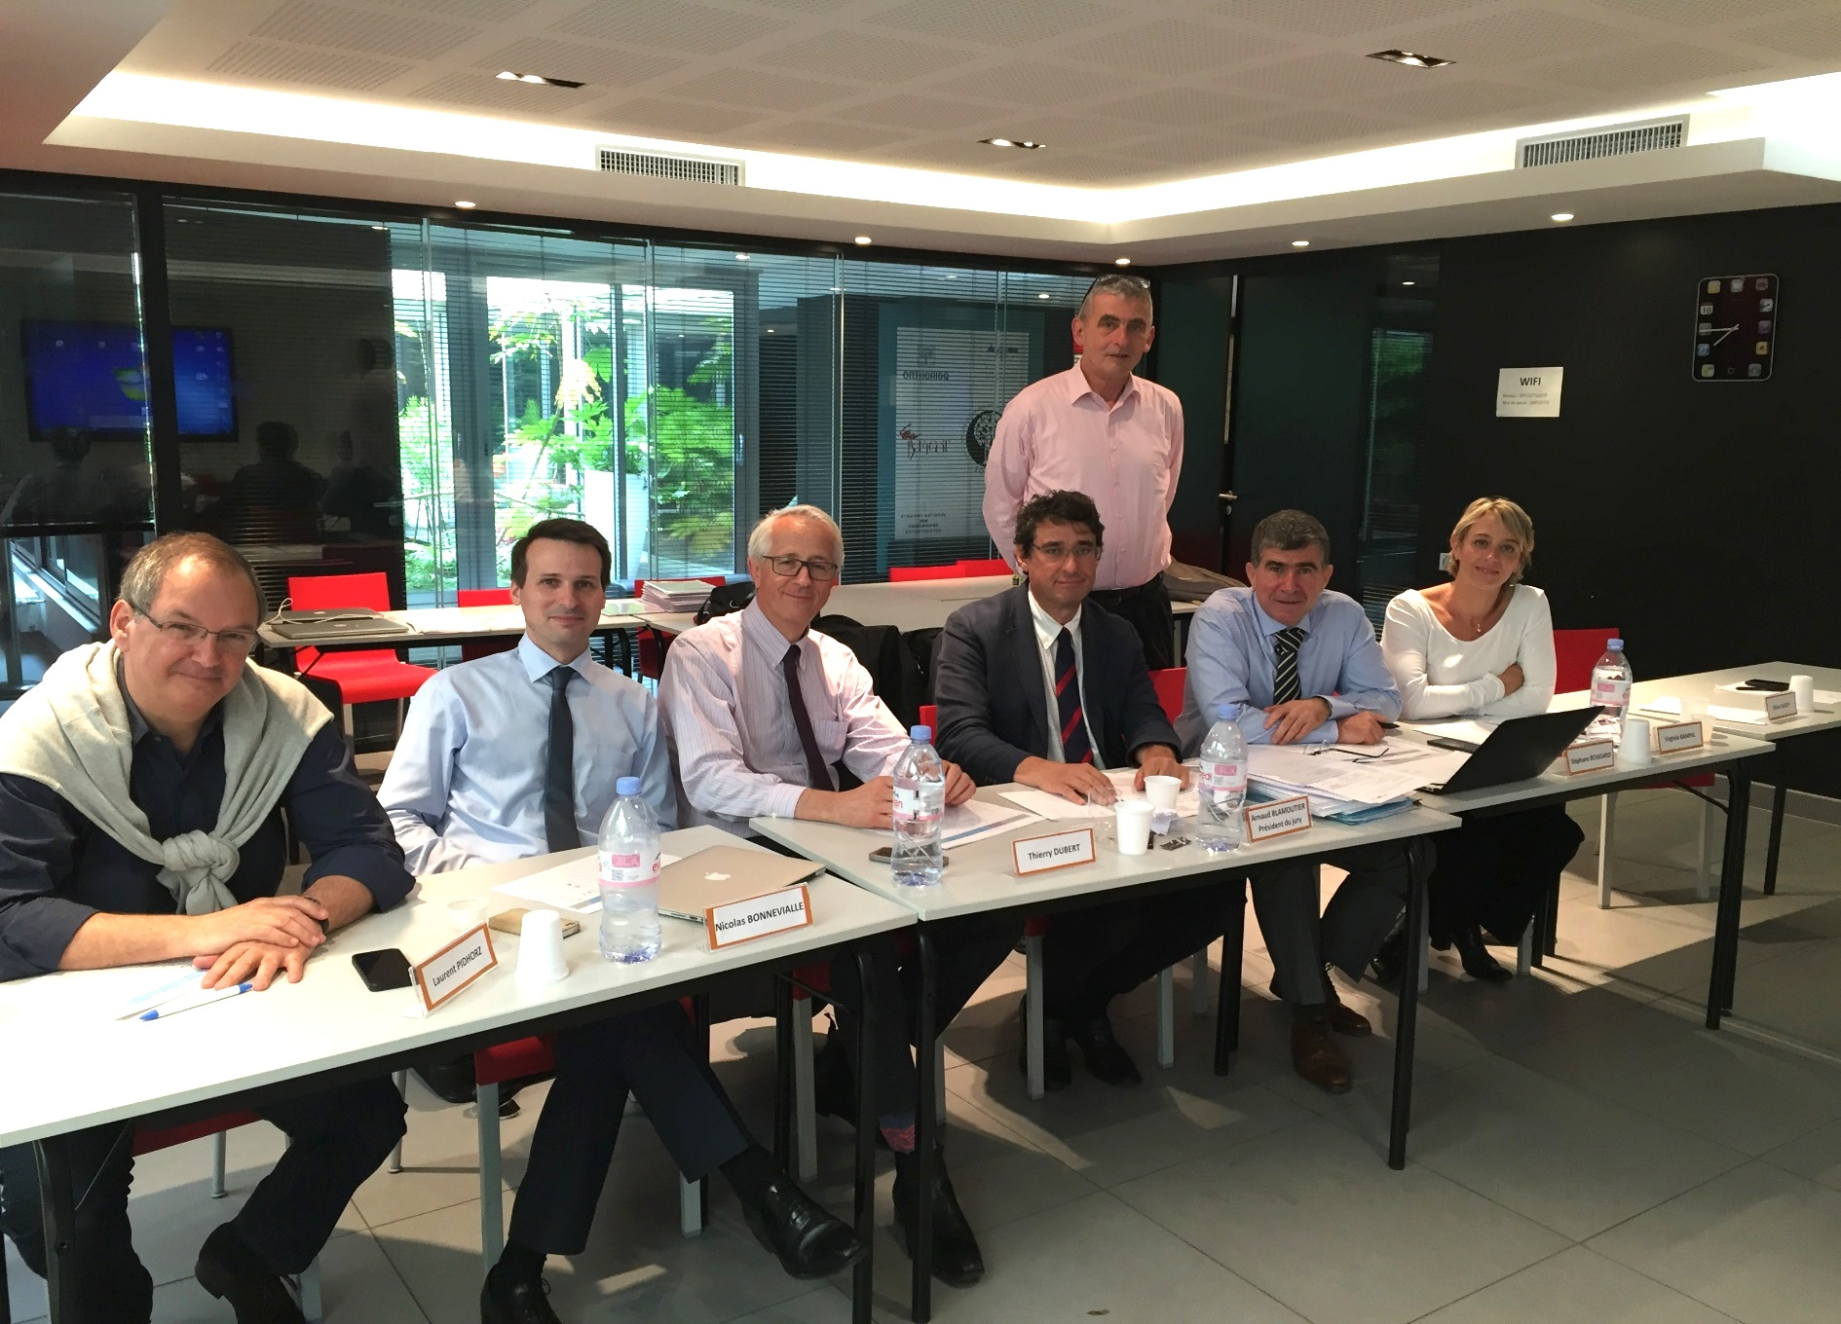
Examen 2016
Membres du jury de Gauche à droite:
L. Pidhorz
N. Bonnevialle
T. Dubert
A. Blamoutier (Président)
O. Gagey
S. Boisgard
V. Rampal
Stéphane Boisgard

Slide 7
Progression de l’examen en 10 ans
De 2006 à 2009 : entre 10 et 15 reçus puis…
 | 2012 | 2013 | 2014 | 2015 | 2016
candidats | 43 | 46 | 39 | 41 | 37
reçus | 30 | 19 | 29 | 34 | 29
procédures simplifiées | 6 | 15 | 2 | 0 | 1
collés | 6 | 9 | 6 | 6 | 5
absents | 1 | 3 | 2 | 1 | 2
note minimale | 22 | 26 | 33 | 30 | 35
note maximale | 97 | 85 | 92 | 93 | 84
moyenne | 70 | 60 | 70 | 66 | 63

Slide 8
30 Diplômés CFCOT 2016 :
Adamczewski | Benjamin | Ghazanfari | Amir
Aim-Delambre | Florence | Gross | Jean-Baptiste
Andro | Christophe 2e HIA Brest | Henner | Julie
Antoni | Maxime | Le Sant | Anthony
Ayoub | Béchir | Marion | Blandine
Babusiaux | Damien | Morin-Salvo | Nicolas
Baverel | Laurent | Murgier | Jérôme 1er CHU toulouse
Bigorre | Nicolas | Padiolleau | Giovany
Cantin | Olivier | Peltier | Adrien
Cavaignac | Etienne 3e CHU Toulouse | Pinar | Nicolas
Cholewinski | Pierre | Rabarin | Fabrice
Conso | Christel | Riouallon | Guillaume
Delay | Cyril | Tarissi | Nicolas
Duperron | David | Thès | André
Gancel | Evrard | Tribot-Laspierre | Quentin

Slide 9
7 certifications « membres formateurs » 2016
JC. Bel (Lyon)
P. Collin (St Grégoire)
S. Facca (Illkirch-Graffenstaden)
L. Favard (Tours)
Y. Julien (Dijon)
P. Liverneaux (Illkirch-Graffenstaden)
JP. Steib (Strabsourg)

Slide 10
Examen 2017
  12 au 15 juin
  Locaux de la SOFCOT
  Dossiers de candidatures avant le 31 mars 2017
    sofcot@sofcot.fr
  Président du Jury: P. Journeau

Slide 11
Modifications des statuts
Pourquoi une modification ?
  Meilleure définition des différents types de membres
  Composition du bureau
  Rôle des coordonnateurs inter-régionaux
  Clarification du rôle d’enseignement du CFCOT
Pierre Journeau

Slide 12
Les membres CFCOT en quelques chiffres…
698 de membres titulaires
  413 membres titulaires à jour de leur cotisation
90 membres formateurs

Slide 13
Modifications des statuts
  Modalités de vote
    Envoi des statuts aux membres
    Vote en ligne du 3/11/2016 au 7/11/2016
    Résultats annoncés lors de l’AG

Slide 14
Modifications des statuts
  « Membre formateur »
    Accès plus précoce
      ACCA et assistants des CHU si installation < 5 ans
      Travaux pédagogiques de moins de 5 ans si installation > 5 ans
        Enseignement DESC
        Article référencé (rang utile)
        Symposium SOFCOT ou société partenaire

Slide 15
Modifications des statuts
  Composition du bureau avec l’adjonction
    d’un représentant d’Orthorisq
    D’un représentant du Collège de chirurgie pédiatrique
  Rôle des coordonnateurs inter-régionaux
    Essentiel pour la réforme du 3ème cycle

Slide 16
Modifications des statuts
  Clarification du rôle d’enseignement du CFCOT
    Textes du collège national des enseignants en médecine (CNEM)
    Utilisation des moyens numériques
    Mise en place d’un enseignement national unique

Slide 17
Modifications des statuts
  Résultats
  Nombre de votants: 161
    Pour: 149
    Contre: 12
    Abstention: 0

Slide 18
La réforme du 3e cycle
L’internat est mort, vive l’internat!
Hervé Thomazeau

Slide 19
DESC II ➔ ECN 2017
Inscription DESC II
Contrôle des connaissances
Assistants Spéc Hospitaliers
ou ass-Chef de Clinique
1ère Année
2e Année
3e Année
4e Année
5e Année
6e Année
+ 7e année
Diplôme DESC

Slide 20
DESC II ➔ ECN 2017
Inscription DESC II
Contrôle des connaissances
Assistants Spéc Hospitaliers
ou ass-Chef de Clinique
1ère Année
2e Année
3e Année
4e Année
5e Année
6e Année
+ 7e année
Diplôme DESC
2017➔DES: 3 phases
2021
2023
Inscription DES
Thèse et contrôle des connaissances
Assistants Spéc de 3e cyle
- 7e année
Phase I: Socle
Phase II: approfondissement
Phase III: Consolidation
1ère Année
2e Année
3e Année
4e Année
5e Année
6e Année
Diplôme DES
2021

Slide 21
DESC II ➔ ECN 2017
Inscription DESC II
Contrôle des connaissances
Assistants Spéc Hospitaliers
ou ass-Chef de Clinique
1ère Année
2e Année
3e Année
4e Année
5e Année
6e Année
+ 7e année
Diplôme DESC
2017➔DES: 3 phases
2021
2023
Inscription DES
Thèse et contrôle des connaissances
Post DES
Assistants Spéc de 3e cyle
Ass Spé H
- 7e année
Phase I: Socle
Phase II: approfondissement
Phase III: Consolidation
1ère Année
2e Année
3e Année
4e Année
5e Année
6e Année
7e année
Diplôme DES
2021

Slide 22
DESC II ➔ ECN 2017
Inscription DESC II
Contrôle des connaissances
Assistants Spéc Hospitaliers
ou ass-Chef de Clinique
1ère Année
2e Année
3e Année
4e Année
5e Année
6e Année
+ 7e année
Diplôme DESC
2017➔DES: 3 phases
2021
2023
Inscription DES
Thèse et contrôle des connaissances
Post DES
Assistants Spéc de 3e cyle
- 7e année
Ass Chef clinique
Phase I: Socle
Phase II: approfondissement
Phase III: Consolidation
1ère Année
2e Année
3e Année
4e Année
5e Année
6e Année
+ 8e année
Diplôme DES
2021

Slide 23
1) « réglementation du DES»
Disparition du DES de chirurgie générale
- 1 an pour être qualifié en mesure de s’installer
statut d’assistants spécialistes de 3e cycle pour tous
Filiarisation renforcée mais pas hyperspécialisation
1 FST « main » partagée avec les plasticiens
Pas de modification de l’accès au secteur 2

Slide 24
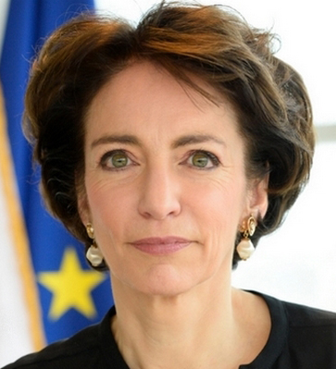

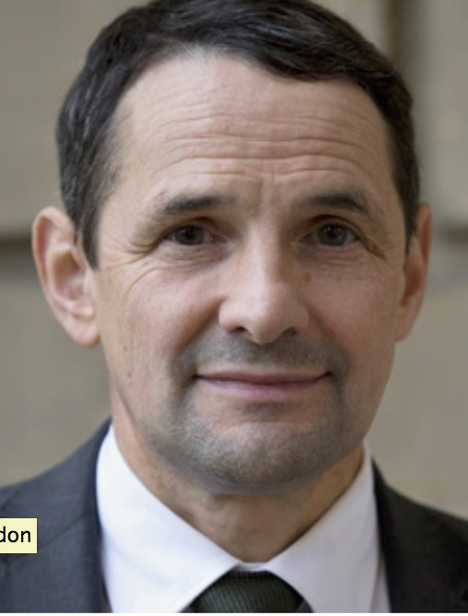
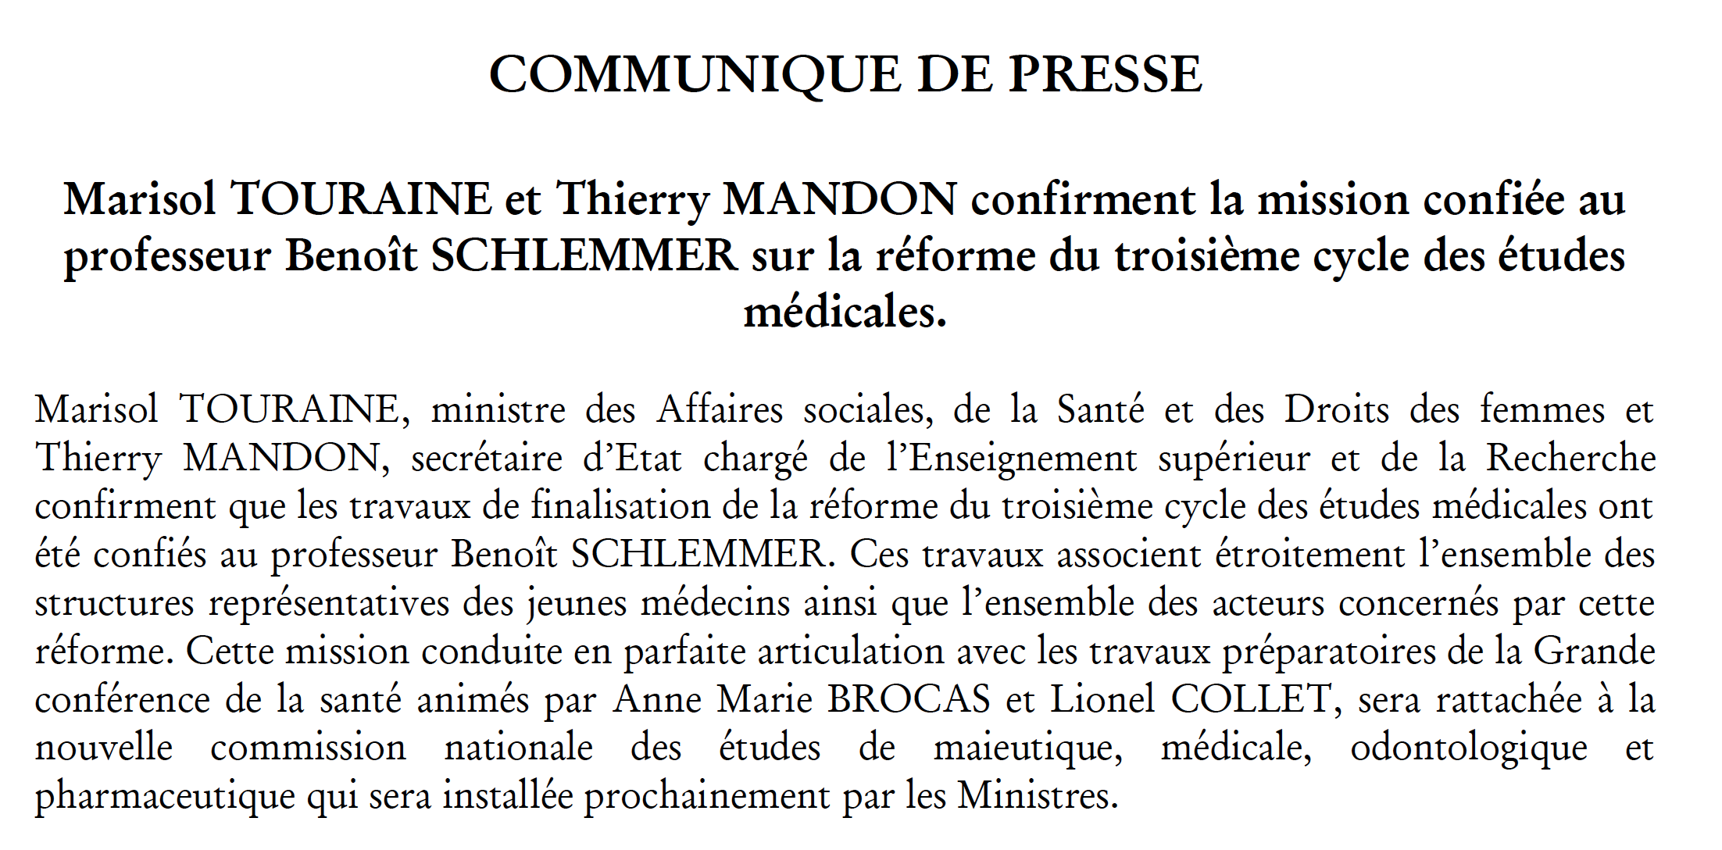

Octobre 2016: « Décret fixant la réglementation du troisième cycle des études de médecine et modifiant le code de l’éducation » approuvé au Conseil d’Etat
publication JO imminente

Slide 25
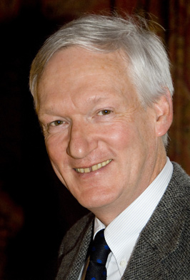
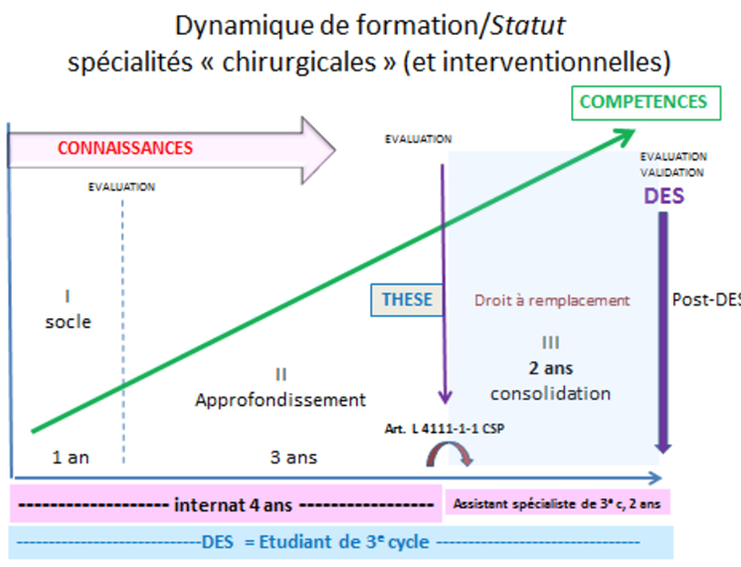
Post DES

Slide 26
39 spécialités
12 chirurgicales
1
Orthopédie Traumatologie
800 internes DES en ortho/36 000 = 2% du problème

Slide 27







Reconnaissance
par la Conférence des Doyens

Slide 28
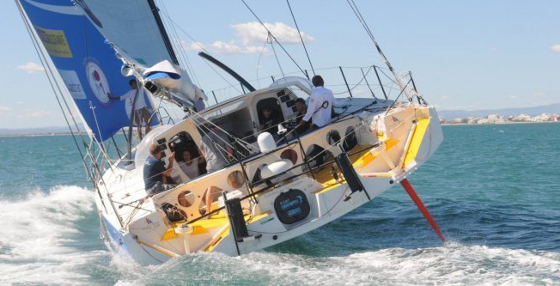

2) « Contenu » du DES = nouvelles règles

Slide 29
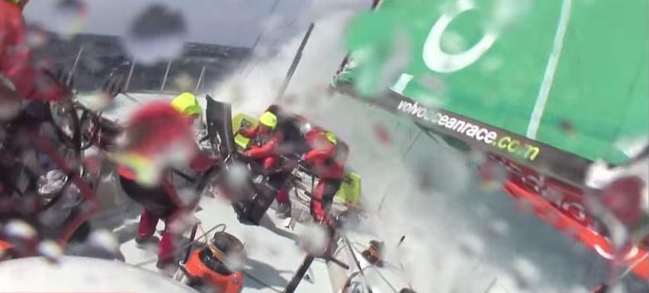
2) « Contenu » du DES = nouvelles règles

Slide 30
CFCOT et CNU: 2013-2016
2013-14
Procédures Universitaires
2014-15
Mise en route: articles, QCM…
2015-2016
Harmonisation complète
Annonce aux internes (inscrits 2013)
Phase 3
Septembre 2016: 1er contrôle totalement harmonisé
pour les inscrits au DESC en 2013 (5e semestre)
Septembre 2017: DES

Slide 31
1er Novembre 2017: 1ère promo
Feuille de route pour tous les Collèges
Plateforme Enseignement à Distance: niveau I
Agrément des terrains de stages
Livret numérique de l’interne
Centres de simulation (s)
Evaluation (s): QCM…
Alignement sur la docimologie Européenne (UEMS, EBOT)

Slide 32

La plate forme numérique d’enseignement à distance
Marc-Olivier Gauci, Antoire Poichotte

Slide 33


Septembre 2014
Notes:
OK pour placer ton engagement et celui du CNJC que tu as porté

Slide 34




Notes:
Ça c’est la diapo que j’évoquais dans mon mail et qui montre la convergence entre 3 forces qui travaillaient en parallèle
En terme évolutionniste cela s’appelle une contingence
Je la mettrai du haut vers le bas avec une convergence vers e TGW (PED)

Slide 35
Plateforme d’Enseignement
Laisse l’interne libre d’accéder au cours à tout moment (1/2 journée libre statutaire en autonomie)
Caractère MODULABLE / INTERACTIF ➔ ENGAGEMENT
Standardisation spécifique de la formation initiale (pallie le manque d’enseignant)
Permet un suivi par les enseignants Espace dédié au tuteur
Réunion des Sociétés Savantes autour d’un seul projet pédagogique
Un GUICHET UNIQUE pour la formation initiale (et peut être plus..)
Notes:
Trop de lignes trop petit
Je pense que déjà dit

Slide 36
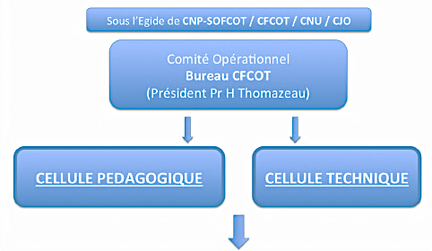
Organisation
Notes:
Les chose importantes commencent là

Slide 37
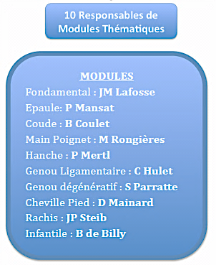
Notes:
Et tu vas mettre pas mal de temps à l’expliquer

Slide 38

Task Force
Pr Hervé Thomazeau
Pr Luc FAVARD
Pr Pierre JOURNEAU
Dr Arnaud BLAMOUTIER
Dr Antoine POICHOTTE
Dr Xavier OHL
Dr Nicolas REINA
Dr Jérémy COGNAULT
Dr Matthieu OLLIVIER
Dr Louis DAGNEAUX
Dr Marc-Olivier GAUCI

Slide 39
modules | Directeurs | CJO | SPA | Cellule task F
Fondamental | JM Lafosse | P Laumonerie (Toulouse) A Aumar (Lille) | JC Bel SOFROT: P Rosset | MO Gauci
Epaule | P Mansat | A Jacquot (Nancy) J Bellety (La Rib Paris) | SOFEC: B Coulet SFA: A Godenèche | X Ohl
Coude | B Coulet | P Duriez (Lille) | SOFEC: B Coulet | L Favard
Main Poignet | M Rongières AC Masquelet | G Prunières (Strasbourg) W Kim (Rennes) | SFCM: P Liverneaux | H Thomazeau
Hanche | P Mertl | N Verdier (Bordeaux) C Choufani (SSA) | SFHG: P Massin | N Reina
Genou(x) | C Hulet S Parratte | J Gognault (Grenoble) C Siedlecki (Rouen) M Elinger | SFHG: P Massin SFA: N Graveleau Getraum: M Elinger | M Ollivier
Cheville Pied | D Mainard | L Dagneaux (Montpelliers) | AFCP: Bruno Ferré JL Besse | J Cognault
Rachis | JP Steib | P Cantogrel (Rouen) H Giorgi (Marseille) | SFCR: HF Parent | A Blamoutier
Infantile | P Journeau | S Pesenti (Marseille) E Polirsztok (Nancy) CJO | SOFOP: P Wicart | E Polirsztok

Slide 40
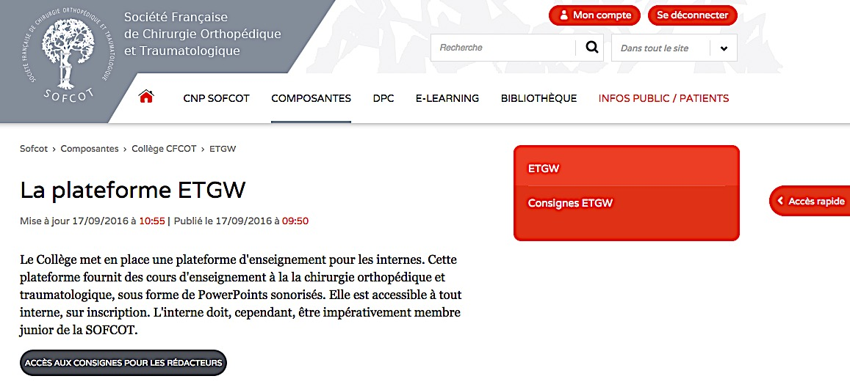
Recommandations aux auteurs

Slide 41
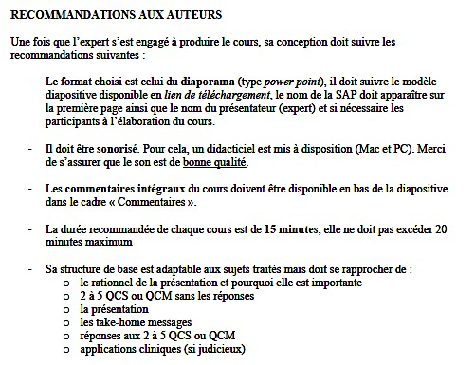

Slide 42
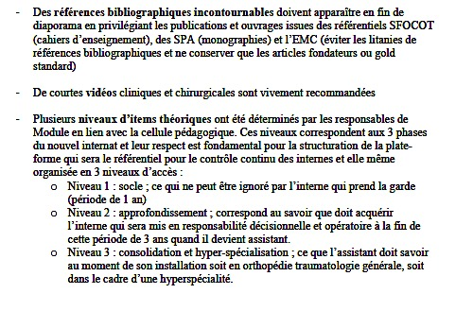

Slide 43
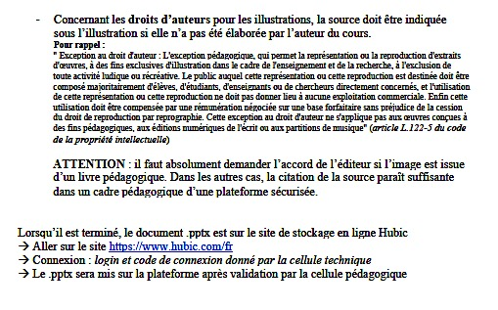

Slide 44


Slide 45
Cartographie des centres agréés terrain de stages DES
François Gouin

Slide 46
Agrément des centres / état des lieux 2016
Qu’est-ce qu’un service agréé en 2016 ?
Agrément « DES option os »
- reçoit des internes en cours de DES de chirurgie générale / DESC. N’est validant que pour le DES de chir générale
Agrément « DESC » spécialité
- valide un stage pour le DESC de la spécialité pour lequel il est validé
- valide le stage d’assistant
François Gouin

Slide 47
Agrément des centres / état des lieux 2016
Comment un service est-il agréé en 2016 ?
Agréments donnés par les Doyens et ARS sur avis
Critères CFCOT pour agrément DESC
- 2 membres formateurs du collège par service agréé
- projet pédagogique
François Gouin

Slide 48
Agrément des centres / état des lieux 2016
170 services agréés DESC
- Services hospitaliers U et Non U
François Gouin

Slide 49
Agrément des centres / état des lieux 2016
170 services agréés DESC
- répartition U et Non U variable d’une inter-région à l’autre : politiques d’agrément / surspécialités

Slide 50
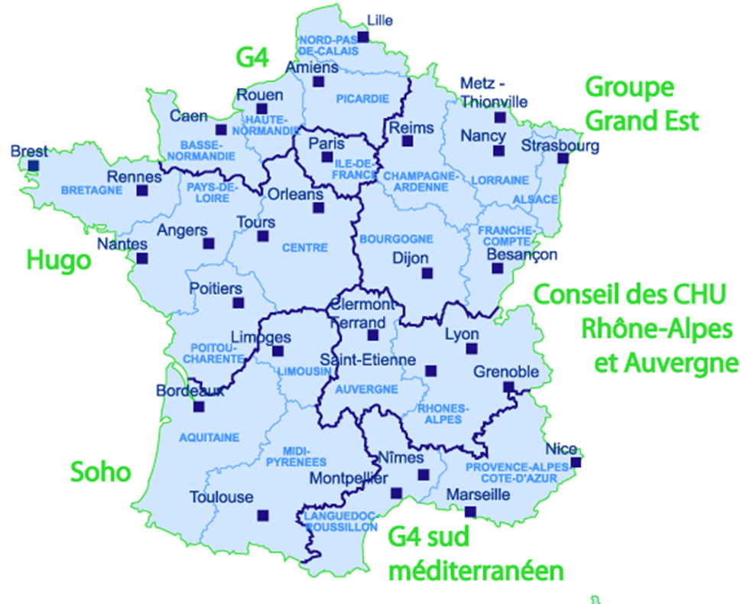
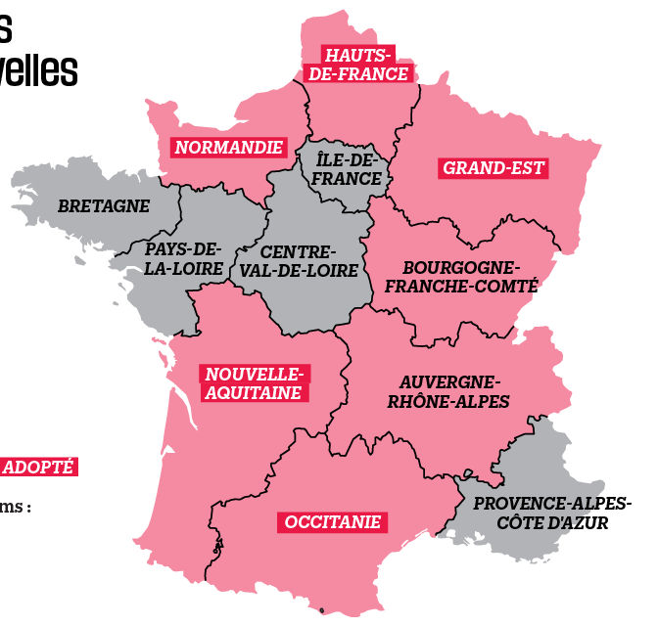
Interrégion versus Région
Ce qui va changer / coordonnateur régional et local
Olivier Farges, CNCEM,
Collège de Chirurgie Générale, Viscérale et Digestive
Réunion des coordonnateurs d’IdF, 20 Octobre 2016
Interrégion versus Région
N = 1
N = 2
N = 2
N = 2
N = 3
N = 2
N = 1
N = 2
N = 3
N = 4
N = 2
N = 2

Slide 51
La réforme du 3e cycle / coordonnateur régional et local
2017 ; Introduction de l’Arrêté : « La gouvernance s’organise à deux niveaux : la région et la subdivision pour permettre un suivi de proximité de l’étudiant »
2 niveaux REGIONAUX et LOCAUX (CHU)
Commissions de coordination :
- régionales : Coordonnateur R / coordonnateurs Locaux / réprésentants des étudiants
- locales : coordonnateur local / réprésentants des étudiants / XXX

Slide 52
Ce qui va changer : rôle renforcé des « coordonnateurs »
Internat raccourci d’un an
Corolaire = La filiarisation précoce
L’accompagnement personnalisé ; le tutorat
Les compétences plutôt que des connaissances
La validation progressive, en 3 phases, d’un contrat de formation
L’application de la loi sur le temps de travail des internes

Slide 53
Ce qui va changer : rôle renforcé des « formateurs »
Internat raccourci d’un an
Corolaire = La filiarisation précoce
L’accompagnement personnalisé ; le tutorat
Les compétences plutôt que des connaissances
La validation progressive, en 3 phases, d’un contrat de formation
L’application de la loi sur le temps de travail des internes

Slide 54
Ce qui va changer : un seul agrément
DES de la spécialité (fin DESC et DES option os)
Procédure de demande et d’agrément en 2017
Missions données aux 39 Collèges dont le CFCOT
Coordonnateurs locaux et régionaux au cœur de l’agrément

Slide 55
Rapport du trésorier
Du 01-10-2015 au 30-09-2016
Gilles Marcillaud

Slide 56
Rapport du trésorier
Comptabilité recettes dépenses (toutes aléatoires)
  Aucune budgétisation possible
Trésorerie-bas de laine qui supplée la chronologie aléatoire des mouvements
Comptabilité à l’année universitaire: du 01-10-2015 au 30-09-2016
  Plus proche de la réalité de l’activité
  Permettant une validation en AG dans les 3 mois de fin d’exercice

Slide 57
Recettes | 2015-2016 | 2014-2015 | 2013-2014
Cotisations | 34570 | 57121* | 29350
Partenariats | 10000 | 12500 | 11500
AFMO | - | 11852 | 7957
Total Recettes | 44570 | 81473 | 48807
* Comprend les cotisations 2014 en « retard informatique »

Slide 58
Dépenses | 2015-2016 | 2014-2015 | 2013-2014
Salaires | 17510 | 0 | 18792
Cours de Tours | 12347 | 21757 | 14394
Cours sciences Fond | 233 | 1873 | 3040
Contrôles connaissances | 2594 | 1972 | 2930
Frais bureau | 18992 | 15636 | 14524
Fournitures | 880 | 1801 | 1803
Prix | 2100 | 2100 | 3000
Frais centre documentation | 2445 | 1349 | 1439
Hébergement internet | 711 | 652 | 770
Impôts | 0 | 11 | 0
THEIA | 6000
Total Dépenses | 63812 | 47141 | 58879

Slide 59
Balance | 2015-2016 | 2014-2015 | 2013-2014
Résultats de l’exercice | - 19242 | 34332 | - 11819
Trésorerie de fin d’exercice | 22801 | 43966 | 6343
Epargne fin d’exercice | 2015-2016 | 2014-2015 | 2013-2014
 | 87804 | 87047 | 86077

Slide 60
Commentaires Conclusions
Résultat déficitaire
Trésorerie reflet des engagements et des recettes
Pas d’impact sur l’épargne
Points de vigilance:
  Relations avec l’industrie plus difficiles (formalisme) et moins « efficaces »:
        Mission du collège?
        Place de la FICOT?
  Régularité des flux (Factures et frais à produire dans l’exercice)

Slide 61
Questions diverses

